Slide 1
Données pour code site: KBG093 - EM Telecom
Lignes: 1 | ST FO: EM Telecom

Slide 2
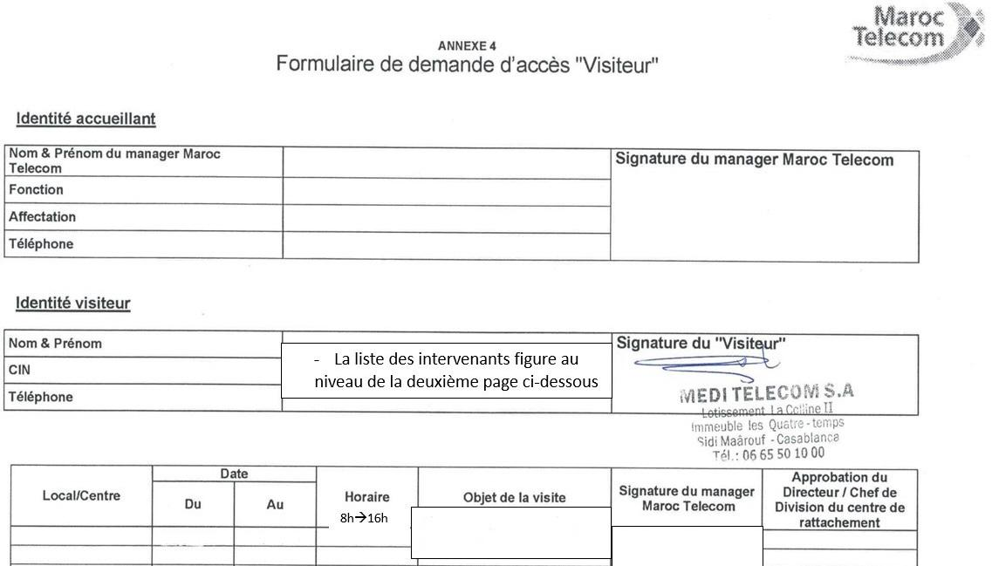
code site | ST FO | contact ERPT | DR IAM | ville | X Départ ERPT - Y Départ ERPT | X Arrivée ERPT Proposition1 - Y Arrivée
KBG093 | EM Telecom | 0660127763 AZEDDINE | SETTAT | Béni Mellal | -6.36692999999999998, 32.33840000000000003 | 32.33381261, -6.36381169

